Slide 1

模块3 抓包工具环境搭建与配置
任务3.1 Fiddler搭建与配置

Slide 2
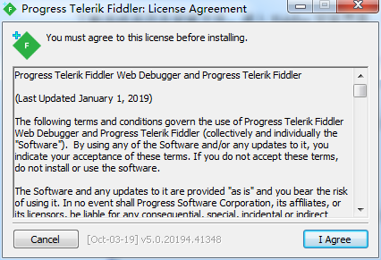
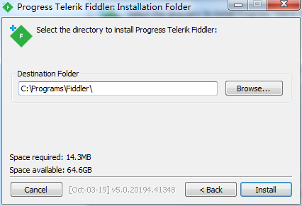
Fiddler环境搭建与配置过程
Fiddler官网下载地址：https://www.telerik.com/download/fiddler-everywhere，下载完成后双击安装文件，进入Fiddler安装界面，如图1-3-1-1所示。
单击I Agree按钮，进入选择路径界面，如图1-3-1-2所示。
图1-3-1-1 图1-3-1-2

Slide 3
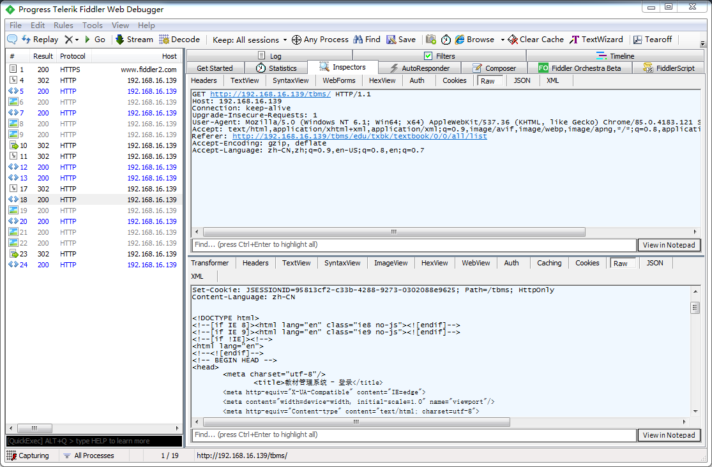
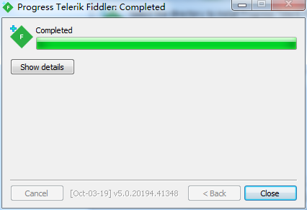
Fiddler环境搭建与配置过程
选择安装的路径，单击Install按钮，开始安装Fiddler，如图1-3-1-3所示。安装完成后，进入Completed界面，单击Close按钮，Fiddler安装完成。
打开Fiddler后，会自动抓取数据包，界面左侧按请求顺序显示请求信息，右侧显示请求和返回
的具体信息，如图1-3-1-4所示。
图1-3-1-3 图1-3-1-4

Slide 4
感谢观看

